Slide 1
指标（均值 ± 标准差） | 启发式（n=3） | 千问 API（n=3） | Codex agent（n=3）
累计过火（格）↓ | 553.7 ± 54.2 | 533.0 ± 63.9 | 445.3 ± 47.2
最终仍燃烧（格）↓ | 109.7 ± 94.6 | 150.3 ± 107.2 | 20.0 ± 22.5
未合围燃烧暴露（格·步）↓ | 121,313 ± 26,252 | 116,531 ± 25,551 | 69,406 ± 18,470
人员火情认知率（加权）↑ | 46.6% ± 19.2% | 43.4% ± 9.6% | 81.4% ± 3.4%
平均无人机通信覆盖率 ↑ | 70.0% ± 17.4% | 76.5% ± 10.1% | 83.0% ± 7.0%
平均信息年龄 AoI（步）↓ | 5.64 ± 5.52 | 4.33 ± 3.93 | 1.88 ± 2.10
信息年龄 AoI P95（步）↓ | 30.0 ± 22.3 | 29.7 ± 21.1 | 13.0 ± 16.1
最终探索率 ↑ | 82.0% ± 5.0% | 66.3% ± 5.2% | 77.8% ± 12.6%
零电量时间占比 ↓ | 0.0% ± 0.0% | 5.0% ± 8.7% | 0.0% ± 0.0%
Notes:
来源：research_outputs/comprehensive_comparison_3seeds_20261022/metrics_summary.csv、metrics_by_episode.csv、report.md。三组均使用种子730000—730002，每局600步，相同冻结Actor与每20步规划协议。显示各局指标的均值±样本标准差，比例指标的标准差也以百分数展示。加权人员火情认知率按真实燃烧格·步加权，各局先计算再跨局平均。AoI P95先在每局人员时间样本取95分位，再跨局取均值和标准差；单位为仿真步。青绿色加粗表示相应指标均值最优，并列均标示，不能作为统计显著性标记。Codex为带工具、持续上下文与既有Actor知识的agent方案，千问为API方案，有效信息组织与工具预算不相等。n=3为描述性配对结果，不能孤立归因为模型品牌或参数能力。选用原单航点Codex组，与完整三组报告一致，没有混入后续短航迹实验。页面按用户要求仅展示对比数据表，不添加标题、结论、来源说明等额外正文。

Slide 2
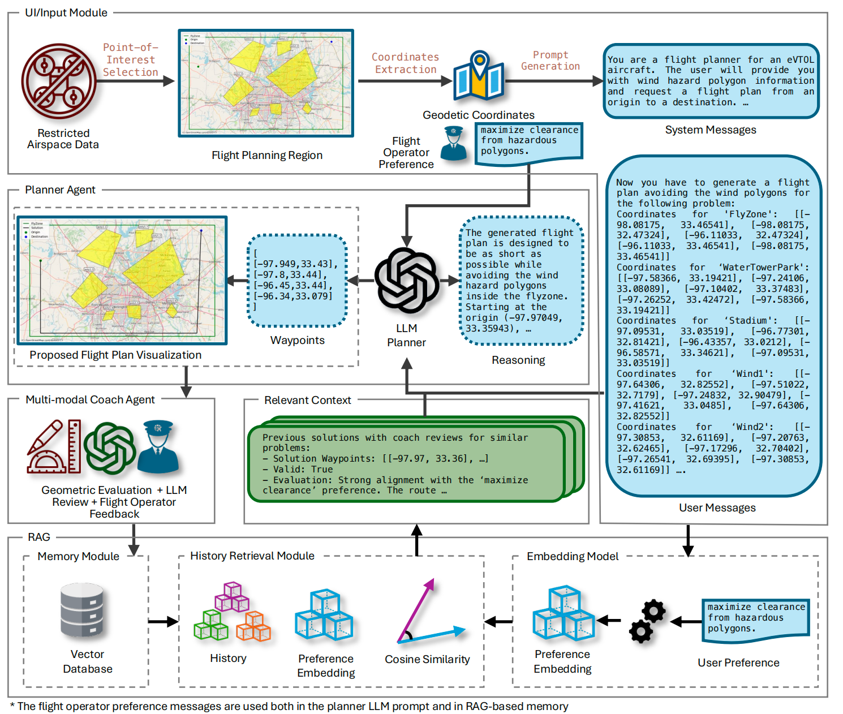

Slide 3
无人机大小脑协同：可验证反馈与长期记忆
验证通过的反馈，用于下一轮计划修订
拟新增：LLM Critic、反馈验证与RAG
a
野火仿真环境
b
决策大模型
c
执行后评价大模型
d
反馈验证模型
Wildfire environment
LLM task planner
LLM Critic / 拟新增
独立判别器与指标核查 / 拟新增
U1
风向
当前环境状态 s ＋ 检索经验 M
决策前 s
原计划 p
对齐比较
执行后 s₊₂₀
实际轨迹 τ
证据核对：实体、时间窗与指标是否一致
U2
观测
提示词组装与决策推理
执行归因：计划偏差 / 执行失败 / 安全接管
指标差分 Δm ＋ 实体 / 时间窗证据
任务约束 / 资源预算 / 历史有效反馈
f
延迟收益判别，争议样本可触发配对分支回放
U4
认知变化 / 通信覆盖 / AoI / 火情 / 电量
U3
任务标签 ℓᵢ
结构化建议 zᵢ
LLM评价与建议生成
探索 / 中继 / 充电
按无人机逐一分配
waypoints / 人员ID
充电点 / 有效时窗
接受
待定
驳回
反馈 f = {评分 q, 证据 E, 修改 δp, 置信度 c}
100×100栅格 / 4架无人机
采用并入库
延长观察
退回重评
火场 救援人员 充电站
p = {ℓᵢ, zᵢ}
20步执行证据包
状态记录 s
轨迹 τ
e
任务条件向量化
f
PPO低层控制：共享策略与中心化价值网络
观测：火情、人员、链路、电量
Deterministic task adapter
当前代码采用MAPPO，部署时冻结策略网络
结果：过火、认知率、AoI、耗尽
标签 ℓᵢ
建议 zᵢ
目标更新
短航迹转航点
拼接观测
oᵢ ∈ ℝ³⁵⁵
策略网络 πθ（部署）
价值网络 Vφ（仅训练）
局部观测与任务条件 oᵢ（355维）
自身 oᵢ ＋ 其他观测均值 ＋ 全局特征 g
检索经验 M
LayerNorm(355)
LayerNorm(2 × obs_dim + global_dim)
g
RAG长期经验记忆
Linear(355, 384) + ReLU + LayerNorm
Linear(input, 384) + ReLU + LayerNorm
仅收录通过验证的经验，保留适用条件与来源 / 拟新增
经验记录 e
编码与向量索引
条件过滤与 Top-k 检索
Linear(384, 384) + ReLU + LayerNorm
Linear(384, 384) + ReLU + LayerNorm
状态 s / 计划 p
结果 Δm / 有效反馈 f
证据 E / 置信度 c
适用条件 κ / 来源 ID
状态与经验编码器
查询 q = 状态摘要 ＋ 目标缺口
按资源、任务阶段过滤
相似度与验证置信度重排
Linear(384, 9) / action logits
Linear(384, 1) / 状态价值 Vφ
向量索引 ＋ 原始记录
Categorical / 部署取 argmax / 9类动作 aᵢ
回报与优势估计 GAE
训练路径
on-policy rollout
GAE与价值目标
Lclip = E[min(rÂ, clip(r,1±ε)Â)]
价值损失 Lᵥ，更新 θ 与 φ
输出：与当前场景相匹配的有效经验 M
动作执行与环境演化
仅接受的反馈写入记忆
部署执行
反馈 / 记忆
设计图：评价、验证、RAG待实现与消融验证
Notes:
语义层，电磁层

Slide 4
执行感知与跨时间尺度反事实 Critic
01 痛点：短窗变化难以归因
02 方法：意图—执行对齐与反事实收益预测
计划 p → 执行20步 → 覆盖率下降
结构化输入
关系与时序编码
跨模态对齐
可训练的预测分支
环境关系图 G
图编码器
Graph Transformer
执行一致性分支
相同现象，可能对应三种原因
意图—执行
交叉注意力
Cross-attn.
规划失误
修改任务分配
多时间尺度收益分支
撤走关键中继，造成通信缺口
计划与执行轨迹
时序编码器
Temporal Transformer
执行偏差
定位执行问题
阻挡或安全接管，指令未落实
修改价值
收益延迟
延长观察窗口
正在转场，短期下降但后续获益
评分大模型：依据预测与执行证据生成结构化修正
风险：错误反馈进入RAG后被反复复用
修改对象 / 任务参数 / 改进方向 / 生效条件 / 置信度
03 离线监督
同一快照分叉
原计划 p / 局部修改 p′
冻结同一PPO与后续协议
比较各时间尺度真实指标
训练执行与收益预测分支
L = L执行 + λL收益 + μL排序
验证重点：归因准确率、修改收益、误判率及去除各分支的消融；方案待实验验证
Notes:
本页是拟开展研究的方法设计，不表示已实现或已证实创新性。痛点源于当前项目中短窗任务指标与整局收益不一致、实际执行会受阻挡和充电保护影响。构建环境关系图以及计划/实际执行前缀的时序表示，通过交叉注意力进行意图—执行对齐。三个学习分支分别估计执行一致性、多时间尺度结果及局部任务修改的干预收益和不确定性。关系图的注意力权重不能直接称为因果解释。候选修改可以是目标、角色和交接时间；同状态分叉时保持同一冻结Actor和明确定义的后续控制协议，记录团队完整演化。训练标签保留过火、认知率、AoI等多维结果。20步时仅允许读取20步以内的轨迹，60/120步和整局结果只用于离线监督与留出集评估，不作为在线可见输入。损失中的λ、μ是待验证的超参数；本图不指定任意数值。LLM Critic负责依据证据生成对象、参数、方向、生效条件和置信度等结构化反馈。后续验证机制决定是否采用反馈并写入RAG，此页聚焦Critic内部，不展开整个系统。反事实收益限定于给定仿真、执行器和后续控制协议，不能直接外推为真实世界普遍因果效应。反事实方法已有相关工作，创新需比较COMA https://arxiv.org/abs/1705.08926 、C3 https://arxiv.org/abs/2603.06859 、CAR https://arxiv.org/abs/2606.08275 ，差异化候选是冻结低层执行器下的执行感知、跨时间尺度与可操作任务修正。文献链接来自本对话前序检索，本页没有新增文献结论或实验结果。

